Slide 1
Amit vet az ember, azt aratja
Életünk a folyamatos magvetés eredménye

Slide 2
galatákhoz írt levél 6. rész 1-10. versek
¹Testvéreim, ha valakit tetten is érnek valamilyen bűnben, ti, akik lelki emberek vagytok,
igazítsátok helyre az ilyet szelíd lélekkel. De azért vigyázz magadra, hogy kísértésbe ne essél!
²Egymás terhét hordozzátok, és így töltsétek be Krisztus törvényét. ³Mert ha valaki azt
gondolja, hogy ő valami, jóllehet semmi, megcsalja önmagát. ⁴Mindenki a saját tetteit vizsgálja
meg, és akkor csakis a maga tetteivel dicsekedhet, és nem a máséval. ⁵Mert mindenki a maga
terhét hordozza.

Slide 3
galatákhoz írt levél 6. rész 1-10. versek
⁶Akit pedig az igére tanítanak, az minden javából részesítse tanítóját. ⁷Ne tévelyegjetek:
Istent nem lehet megcsúfolni. Hiszen amit vet az ember, azt fogja aratni is: ⁸mert aki a maga
testének vet, az a testből arat majd pusztulást; aki pedig a Léleknek vet, a Lélekből fog aratni
örök életet. ⁹A jó cselekvésében pedig ne fáradjunk el, mert a maga idejében aratunk majd,
ha meg nem lankadunk. ¹⁰Ezért tehát, amíg időnk van, tegyünk jót mindenkivel, leginkább
pedig azokkal, akik testvéreink a hitben.

Slide 4
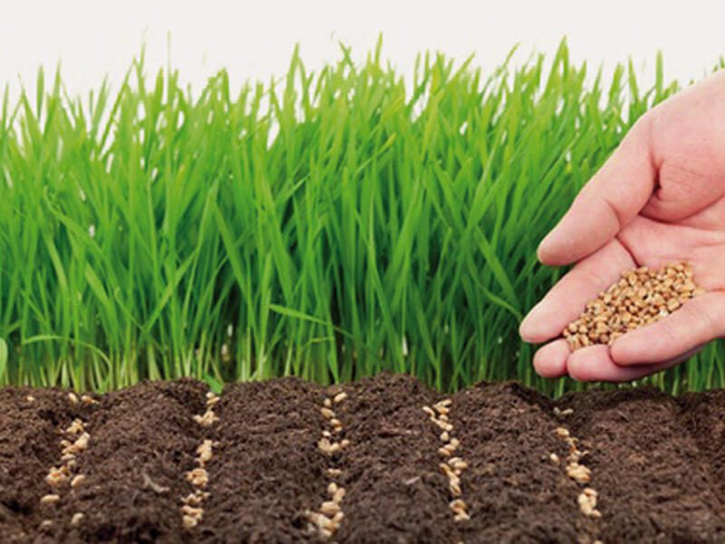

Slide 5
Amit vet az ember, azt aratja bevezető gondolatok
Mindaz, akik vagytok, a folyamatos magvetés eredménye.

Slide 6
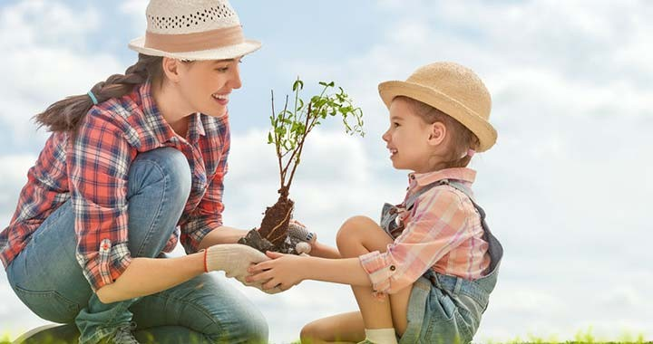

Slide 7
Amit vet az ember, azt aratja
Nemcsak Isten igéje, hanem minden szó és gondolat egy-egy elvetett mag.
vannak hasznos és építő magok
és vannak káros és pusztító magok

Slide 8
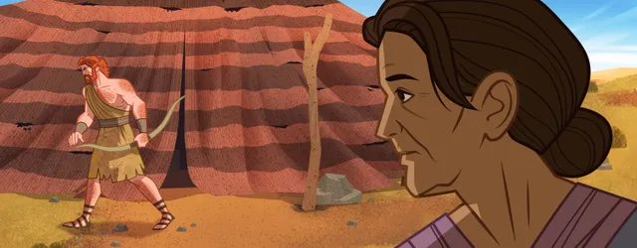
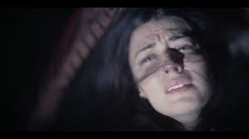

Slide 9
Nemcsak Isten igéje, hanem minden szó és gondolat egy-egy elvetett mag.
Ott is aratunk, ahol nem vetettünk
A mag ez előző magból származik, ezért mindig aratunk ott is, ahol nem vetettünk.
„Ami a világ számára jelentéktelennek tűnik, az hatással lehet az egész világra.”
egy szó, egy cselekedet, egy gondolat megváltoztathatja az egész világot

Slide 10
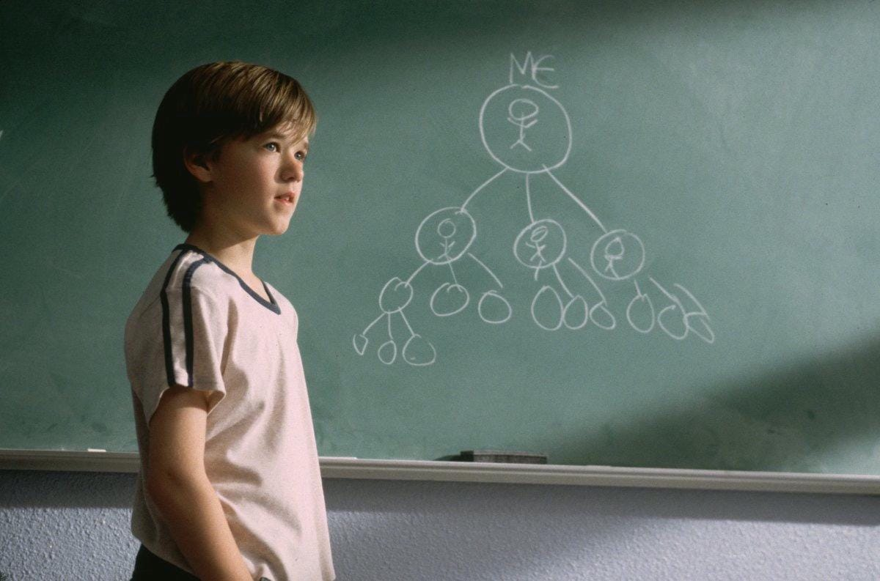

Slide 11
Nemcsak Isten igéje, hanem minden szó és gondolat egy-egy elvetett mag.
„A jó cselekvésében pedig ne fáradjunk el, mert a maga idejében aratunk majd, ha meg nem lankadunk. Ezért tehát, amíg időnk van, tegyünk jót mindenkivel, leginkább pedig azokkal, akik testvéreink a hitben.”
(Gal 6,9-10)

Slide 12
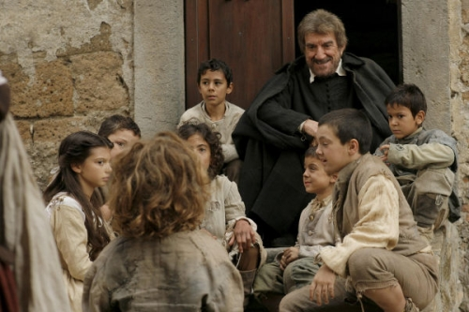

Slide 13
Amit vet az ember, azt aratja
Amit vetsz, azt fogod aratni
kezdd el vetni azokat a magokat, amelyeknek a gyümölcsét szeretnéd majd aratni az életedben
FIGYELMEZTETÉS!
„…aki a maga testének vet, az a testből arat majd pusztulást; aki pedig a Léleknek vet, a Lélekből fog aratni örök életet.” (Gal 6,8)

Slide 14
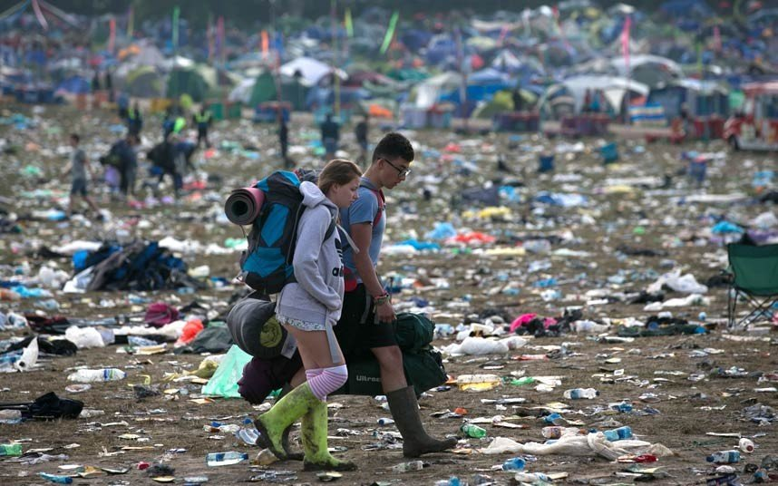

Slide 15
Amit vet az ember, azt aratja
Kezdd el elvetni a szívedben az örök élet magvait!
HOGYAN?
olvasd, hallgasd, tanuld meg, elmélkedj rajta, énekeld, imádkozd, emlékeztesd rá magad (és másokat) …

Slide 16


Slide 17
Amit vet az ember, azt aratja záró gondolatok
„Elengedhetetlen, hogy folyamatosan pozitív szavakat és tetteket helyezzünk el a körülöttünk élők érzelmi számlájára.”
Az aratás bősége vagy szűkössége a vetés mennyiségétől függ.

